Slide 1
FIN DE MISSIONS
PJS 3
Jérôme FESSY

Slide 2
Semaine du 18/11/19
Fin de missions du PJS3
La fin de missions de votre PJS3 n’est pas en oral mais un entretien d’équipe animé par M. Fessy
Toute l’équipe projet PJS3 doit être présente à cet entretien
Vous devez préparer cet entretien en remplissant le document précisé ci-après.
Vous arriverez impérativement à l’entretien avec ce document IMPRIMÉ
Jérôme FESSY

Slide 3
Semaine du 18/11/19
Document à préparer pour l’entretien
Vous utiliserez ce modèle de powerpoint pour votre document préparé
Il comporte uniquement les 5 parties suivantes :
    Résultat de la mission 2
    Processus mis en place pour la mission 2
    Répartition du travail dans l’équipe
    Niveau de satisfaction personnelle
    Niveau de satisfaction globale
Jérôme FESSY

Slide 4
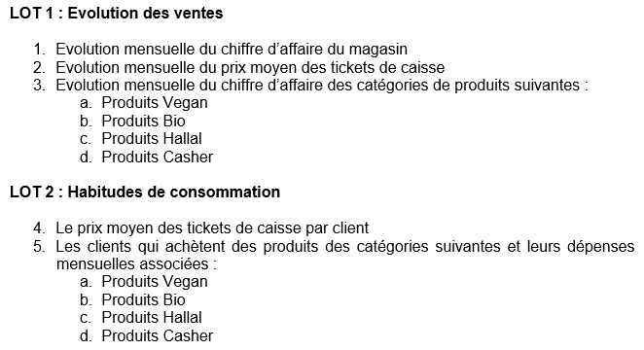
Résultats de la mission 2
Pour chaque demande cliente, vous devez présenter le résultat graphique associé.
Jérôme FESSY

Slide 5

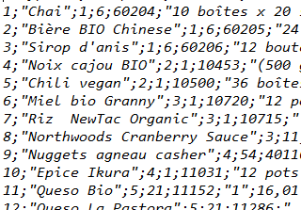
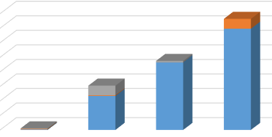

Processus mis en place pour la mission 2
Vous présenterez un SCHEMA synthétisant le processus et les outils que vous avez utilisés pour présenter vos résultats graphiques à partir des fichiers du magasin fournis par le client.
Fichiers
du
magasin
Résultats
Jérôme FESSY

Slide 6
Répartition du travail dans l’équipe
Vous présenterez un tableau de synthèse qui, pour chaque membre de l’équipe, précise sa répartition de travail ( en pourcentage) sur chacune des missions
Nom prénom | Mission 1 | Mission 2
Membre 1 | 60% | 40%
Membre 2 | 0% | 100%
….
Jérôme FESSY

Slide 7
Niveau de satisfaction personnelle
Vous présenterez un tableau qui précise pour chaque membre de l’équipe son niveau de satisfaction (sous forme d’une note de 0 à 10) sur les points suivants :
L’organisation de l’équipe durant le PJS3
Les réalisations rendues durant le PJS3 (Mission 1 et mission 2)
La progression personnelle durant le PJS3
Nom Prénom | Organisation d’équipe | Réalisationsrendues | Progression personnelle
Membre 1 | 8 | 7,5 | 7
Membre 2 …
Jérôme FESSY

Slide 8
Niveau de satisfaction globale
Vous présenterez un tableau qui précise pour chaque membre de l’équipe son niveau de satisfaction globale sur le projet PJS3.
Sous forme d’une note de 0 à 10, vous jugez de l’intérêt d’un tel projet dans votre cursus et donc de son utilité.
Nom Prénom | Satisfaction globale
Membre 1 | 0 à 10
Membre 2 … | 0 à 10
Jérôme FESSY

